Slide 1
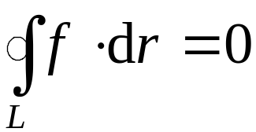
§3.4 势能 机械能守恒定律
一.保守力
如果力所做的功与路径无关，而只决定于物体的始末
相对位置，这样的力称为保守力。
保守力沿闭合路径一周所做的功为零。
即
例如重力、万有引力、弹性力都是保守力。
作功与路径有关的力称为非保守力。
例如: 摩擦力

Slide 2

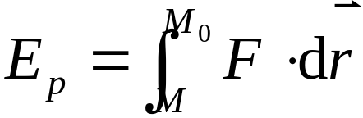

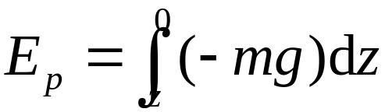



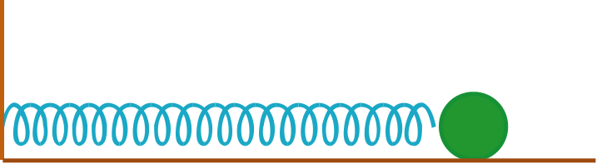
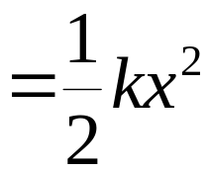
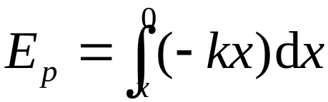
二. 势能
质点在保守力场中某点的势能，在量值上等于质点从M点移动至零势能点M₀ 的过程中保守力
所作的功。
z
1. 重力势能
y
O
x
2. 弹性势能
O
x

Slide 3
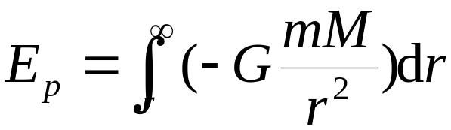
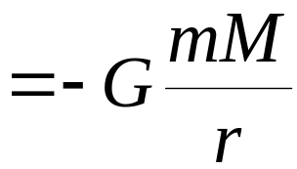
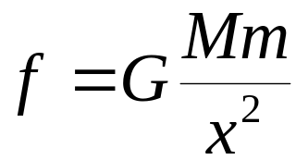
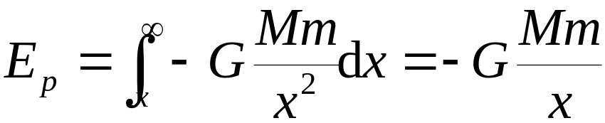
3. 万有引力势能
等势面
M
m
r
例如
在质量为M、半径为R、密度为ρ 的球体的万有引力场中
(1) 质点在球外任一点C ，与球心距离为x，质点受到的万有引力为:
M
R
m
O
x

Slide 4
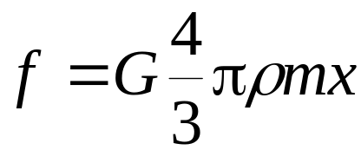
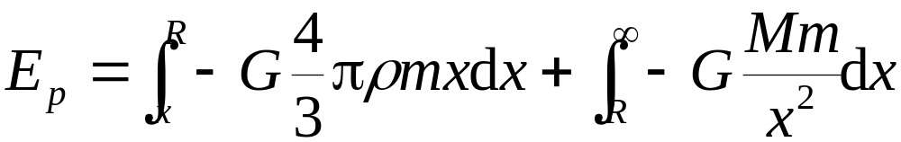
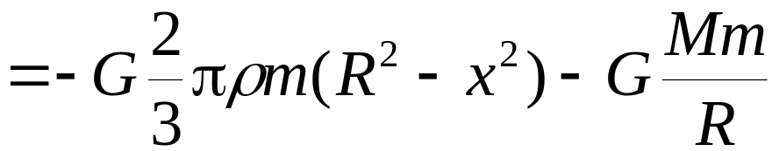
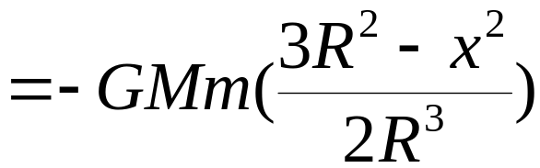
(2) 质点在球内任一点C，与 球心距离为x，质点受到 的万有引力为
M
R
m
O
x
在保守力场中，质点从起始位置 1 到末了位置2，保守力的
功 A 等于质点在始末两位置势能增量的负值

Slide 5

成对保守内力的功等于系统势能的减少（或势能增量的负值）。
说明
（1）势能既取决于系统内物体之间相互作用的形式，又取决于物体之间的相对位置，所以势能是属于物体系统的，不为单个物体所具有。
(2) 由于势能零点可以任意选取，所以某一点的势能值
是相对的。
（3）势能差有绝对意义，而势能只有相对意义。势能零 点可根据问题的需要来选择。
(4) 保守力场中任意两点间的势能差与势能零点选取无关。

Slide 6






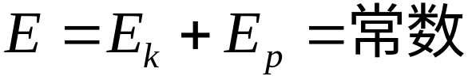

四. 机械能守恒定律
对质点系:
机械能增量
当
机械能守恒定律
说明
(1) 守恒条件
(2) 守恒定律是对一个系统而言的
(3) 守恒是对整个过程而言的，不能只考虑始末两状态

Slide 7
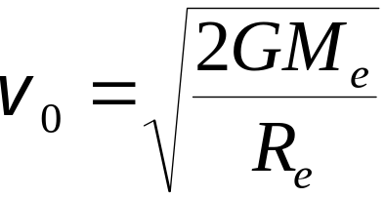
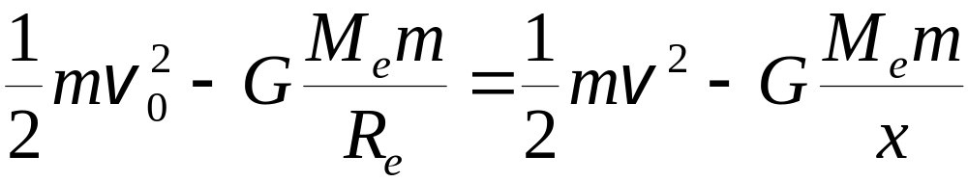
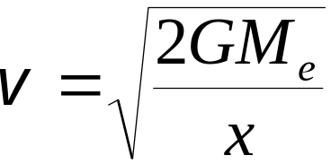
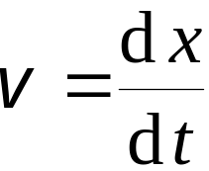
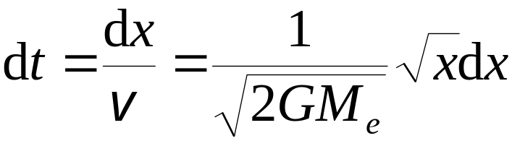
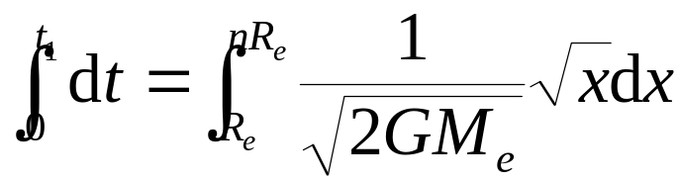
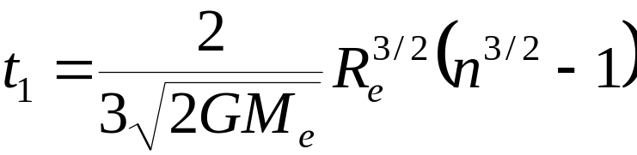
例
把一个物体从地球表面上沿铅垂方向以第二宇宙速度
发射出去，阻力忽略不计，
求
物体从地面飞行到与地心相距 nR_{e} 处经历的时间。
解
根据机械能守恒定律有:

Slide 8










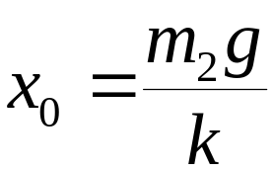
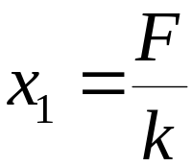
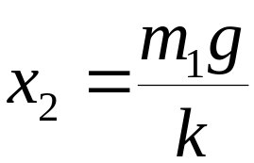
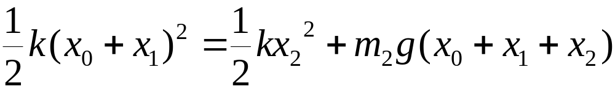

例
用弹簧连接两个木板m₁ 、m₂ ，弹簧压缩x₀ 。
求
给m₂ 上加多大的压力能使m₁ 离开桌面？
解
整个过程只有保守力作功，机械能守恒

Slide 9
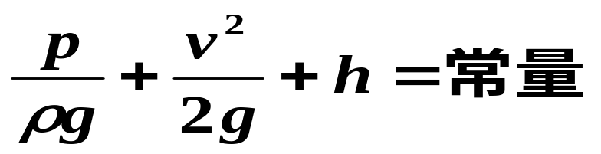
例题3-4 伯努利方程是流体动力学的基本定律，它说明了理想流体在管道中作稳定流动时，流体中某点的压强p、流速v和高度h三个量之间的关系为
式中ρ是流体的密度，g是重力加速度。试用功能原理导出伯努利方程。
a₁
b₁
解 如图所示，我们研究管道中一段流体的运动。设在某一时刻，这段流体在a₁a₂位置，经过极短时间Δt后，这段流体达到b₁b₂位置
p₂ S₂
v₁
a₂
b₂
h₁
v₂
h₂
p₂ S₂

Slide 10
现在计算在流动过程中，外力对这段流体所作的功。假设流体没有粘性，管壁对它没有摩擦力，那么，管壁对这段流体的作用力垂直于它的流动方向，因而不作功。所以流动过程中，除了重力之外，只有在它前后的流体对它作功。在它后面的流体推它前进，这个作用力作正功；在它前面的流体阻碍它前进，这个作用力作负功。
因为时间Δt极短，所以a₁b₁和a₂b₂是两段极短的位移，在每段极短的位移中，压强p、截面积S和流速v都可看作不变。设p₁、S₁、v₁和p₂、S₂、v₂分别是a₁b₁与a₂b₂处流体的压强、截面积和流速，则后面流体的作用力是p₁S1，位移是v₁ Δt，所作的正功是p₁S₁v₁ Δt ，而前面流体作用力作的负功是-p₂S₂v₂ Δt ，由此，外力的总功是

Slide 11
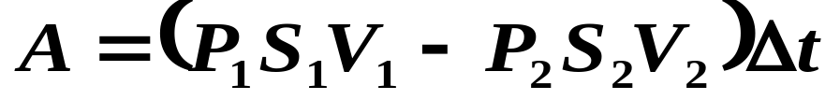
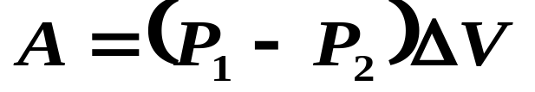
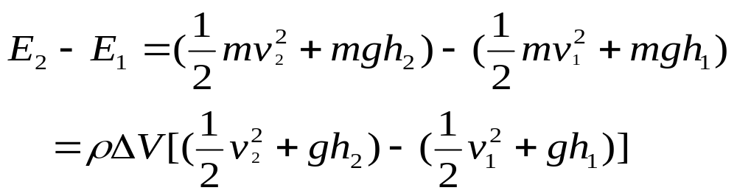
系统的功能原理
因为流体被认为不可压缩。所以a₁b₁和a₂b₂两小段流体的体积S₁v₁Δt和S₂v₂Δt必然相等，用ΔV表示，则上式可写成
其次，计算这段流体在流动中能量的变化对于稳定流动来说，在b₁a₂间的流体的动能和势能是不改变的。由此，就能量的变化来说，可以看成是原先在a₁b₁处的流体，在时间Δt内移到了a₂b₂处，由此而引起的能量增量是

Slide 12
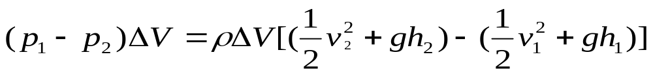
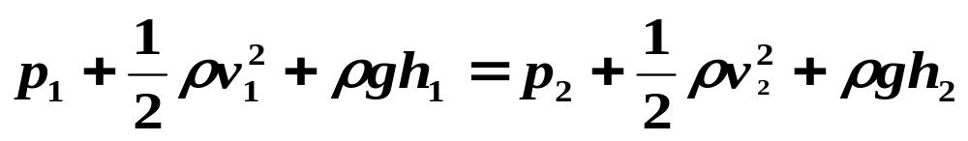

从功能原理得
整理后得
这就是伯努利方程，它表明在同一管道中任何一点处，流体每单位体积的动能和势能以及该处压强之和是个常量。在工程上，上式常写成

Slide 13
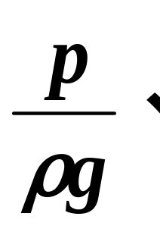
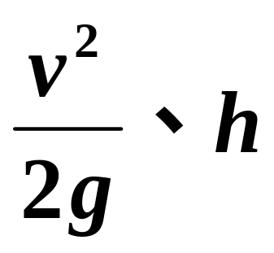
系统的功能原理
三项都相当于长度，分别叫做压力头、速度头、水头。
所以伯努利方程表明在同一管道的任一处，压力头、速度头、水头之和是一常量，对作稳定流动的理想流体，用这个方程对确定流体内部压力和流速有很大的实际意义，在水利、造船、航空等工程部门有广泛的应用。

